Slide 1
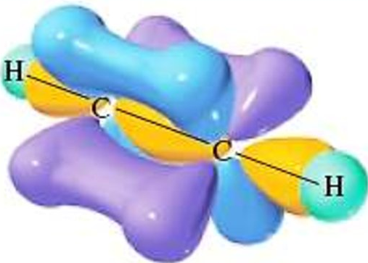
Алкины
(ацетиленовые углеводороды)

Slide 2
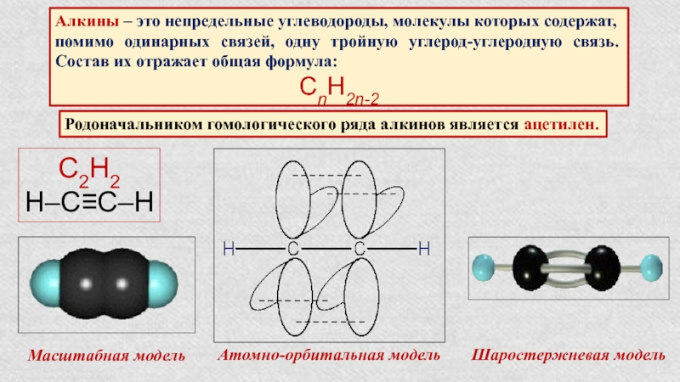
Алкины – это ненасыщенные углеводороды, содержащие в цепи тройную связь.
Общая формула алкинов С_{n}H_{2n-2}
СН ≡ СН этин, ацетилен
СН ≡ С – СН₃ пропин, метилацетилен
СН ≡ С – СН2 – СН3 бутин – 1, этилацетилен
СН3 – С ≡ С - СН3 бутин-2, диметилацетилен

Slide 3
Способы получения
Карбидный метод:
Ацетилен получают пиролизом этана или этилена:
Пиролиз метана:

Slide 4
Из дигалогенпроизводных:

Slide 5
Физические свойства:
Ацетилен – газ, без цвета, без запаха, в воде малорастворим в воде, хорошо растворим в ацетоне.
Смесь ацетилена с воздухом взрывоопасна
С₂ – С₄ – газы, без цвета, без запаха
С₅ – С₁₆ – жидкости
С₁₇ и выше – кристаллические вещества
Т_{кип.}, Т_{пл.}, ρ у алкинов выше по сравнению с алканами и алкенами

Slide 6
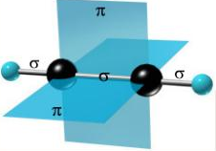
Электронное строение
Атомы углерода при тройной связи находятся в
sp – гибридизации.
молекула ацетилена
Н – С ≡ С – Н
Длина тройной связи – 0,120нм
Энергия связи – 814 кДж/моль

Slide 7
Химические свойства
I. Реакции присоединения.
Галогенирование.
Раствор брома в воде или в четыреххлористом углероде имеет бурую окраску, продукты присоединения брома бесцветны (качественная реакция на тройную связь)

Slide 8
Гидрогалогенирование: присоединение галогенводородов протекает по правилу Марковникова
Гидратация ( реакция Кучерова ):

Slide 9
Реакции винилирования:
Карбонилирование:

Slide 10
Кислотные свойства ( слабые СН – кислотные свойства):
•Взаимодействие ацетиленидов с галогеналкилами (метод получения гомологов ацетилена):

Slide 11
Окисление:
Восстановление
Полимеризация
а) димеризация

Slide 12
б) тримеризация

